Slide 1
НАВЧАЛЬНА ПРАКТИКА «ЛИЖНИЙ ЗБІР»
студентів ІІІ курсу
305 групи спеціальності «Середня освіта (Фізична культура)»
Факультету фізичної культури, спорту та реабілітації
ЧНУ ім. Ю. Федьковича
17.02.2025-21.02.2025
смт. Ворохта Івано-Франківська обл.

Slide 2
Навчальна практика «Лижний збір» є складовою частиною професійної підготовки фахівців, майбутніх учителів фізичної культури.
Метою практики є опанування майбутніми вчителями знаннями, вміннями та навичками в лижному спорті рівень яких має забезпечити викладання лижної підготовки відповідно до існуючих навчальних програм.
ЗАВДАННЯ ПРАКТИКИ:
Набути навички проведення організаційних знань та вмінь в лижному спорті
Оволодіти основами знань техніки та методики навчання в лижному спорті
Сприяти розвитку основних фізичних якостей для занять лижним спортом

Slide 3
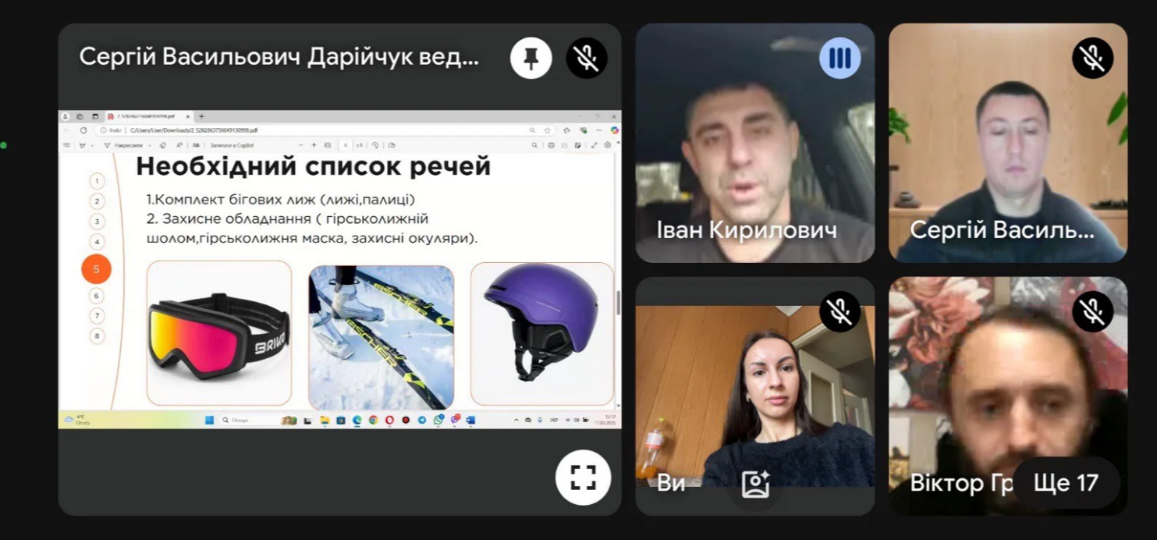
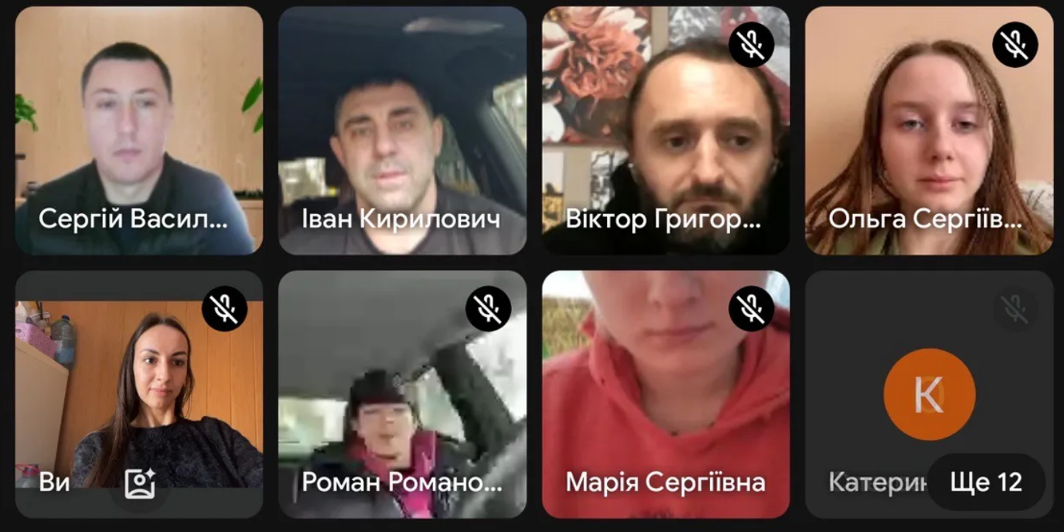
Настановча конференція
Взяли участь у настановчій конференції з навчальної практики «Лижний збір».
Отримали детальні роз’яснення щодо організації та проходження практики і ознайомилися з програмою лижного збору.
Розглянули вимоги до нас під час практики і особливості виконання навчальних завдань у рамках збору.
Пройшли інструктаж з питань охорони праці та техніки безпеки під час занять лижним спортом.
Ознайомилися з основами організації лижної діяльності, вимогами до організації та специфікою спортивно-зимових походів, підготовкою лижного спорядження, правилами надання першої медичної допомоги та правилами складання звітів за підсумками лижного збору.

Slide 4
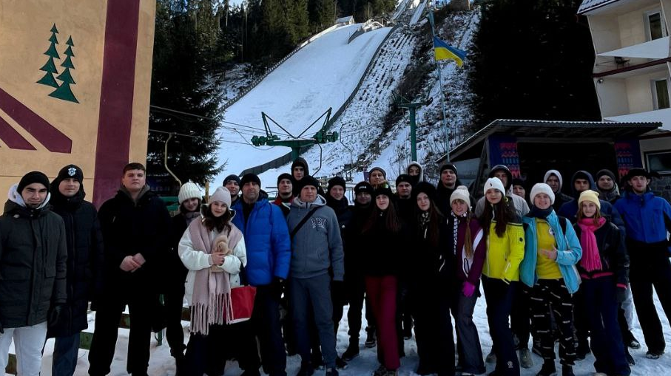
17 лютого 2025 року
Прибули на загальні збори, прослухали інструктаж та вирушили на туристичну базу «Говерла».
Відправилися на тренування на спортивний майданчик біля тренувального трампліну, де ознайомилися з техніками виконання та пересування на лижах. Зокрема, це: безкроковий хід, падіння, поперемінний двохкроковий хід, поперемінний чотирьохкроковий хід, одночасно однокроковий хід, одночасно двохкроковий хід, ковзанярський хід з махами руками та ковзанярський хід без махів рук, правильна стійка лижника на місці, в русі та під час спуску, повороти на місці кроком та в русі носко-п’яти, зупинки за допомогою палиць, падінням, поворотом, різними положеннями лиж, та гальмування.
Були проведені змагання на лижах – студенти V/S студенти, студенти V/S викладачі.
На базі керівники практики ознайомили нас з теоретичною частиною «Зимові види спорту» і провели вікторину між студентами з нагородженням цінними призами. Також були підведені підсумки дня та обговорені заходи на наступний день.

Slide 5
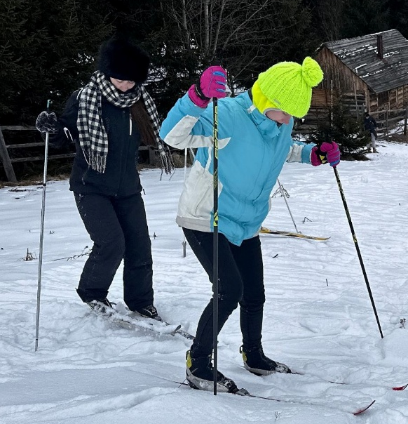
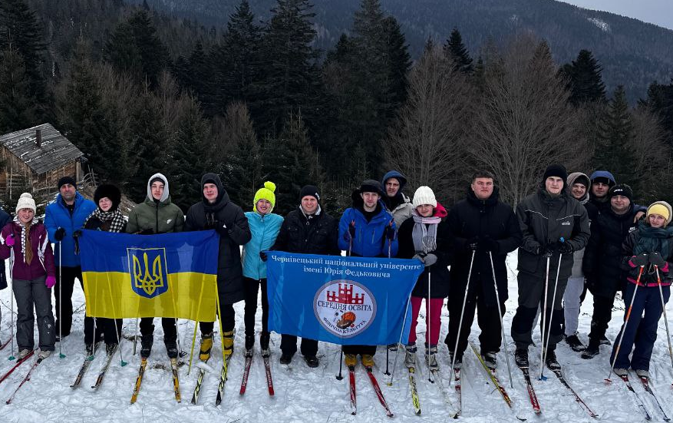
18 лютого 2025 року
День почався з ранкової гімнастики, яка надала сил на цілий день.
Прослухали інструктаж з техніки безпеки перед походом за маршрутом «Гора П’ятихатка».
Керівниками практики було проведено практичне заняття «Техніка пересування на лижах», де ми опрацювали техніку підйому та спуску на лижах з гори.
Після обіду були проведені естафети по пересуванню на лижах – студенти V/S студенти, студенти V/S викладачі.
На туристичній базі відбулися загальні збори, де ми підвели підсумки дня та вирішили поїхати в Буковель з пізнавальною метою.

Slide 6
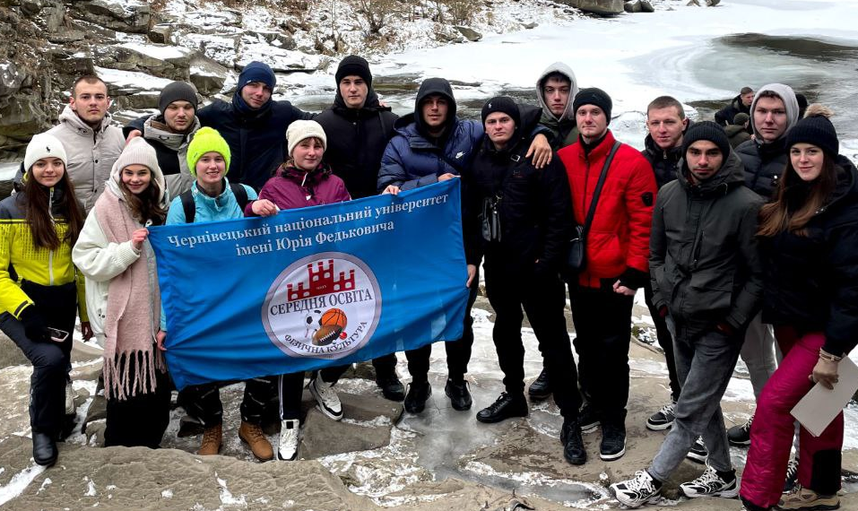
19 лютого 2025 року
День почався з ранкової гімнастики, яка надала натхнення на цілий день.
Вирушили в Буковель, де ознайомилися з «Біатлонним стадіоном» та курортною місцевістю.
Виїхали в м. Яремче, де побували на водоспаді Пробій та сувенірному ринку (ярмарок).

Slide 7
20 лютого 2025 року
Підготували план-конспект уроку з лижної підготовки, на підставі теоретичного та практичного матеріалу, засвоєного під час лижного збору.
Провели практичні заняття на спортивному майданчику.
Спостерігали за уроками, проведеними одногрупниками.
Активно долучалися до всіх етапів заняття.

Slide 8
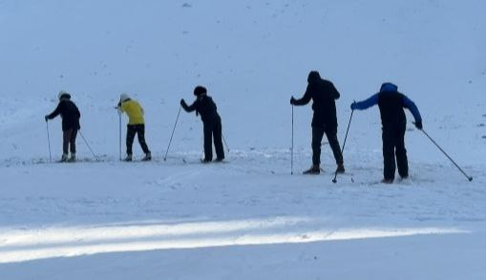
21 лютого 2025 року
Продовжили проведення уроків за підготовленими планами-конспектами з лижної підготовки на спортивному майданчику.
Повторили правила техніки безпеки та проаналізували допущені помилки після практичних занять на загальних зборах.
Підвели результати навчальної практики «Лижний збір».
Оформлення звітної документації про проходження навчальної практики «Лижний збір».

Slide 9
Під час проходження навчальної практики «Лижний збір» ми:
оволоділи практичним досвідом у галузі лижної підготовки;
удосконалили свої навички у зимових видах спорту;
опанували техніку лижних ходів (безкроковий хід, поперемінний двохкроковий хід, одночасно однокроковий хід, ковзанярський хід тощо);
навчилися гальмувати, утримувати рівновагу, виконувати повороти, контролювати швидкість та правильно використовувати лижні палиці;
отримали цінний досвід щодо методики викладання зимових видів спорту та їхньої ролі в рекреаційній руховій активності;
покращили фізичний та психічний стан здоров’я.

Slide 10
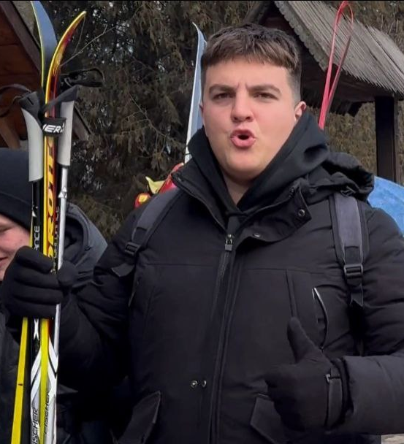
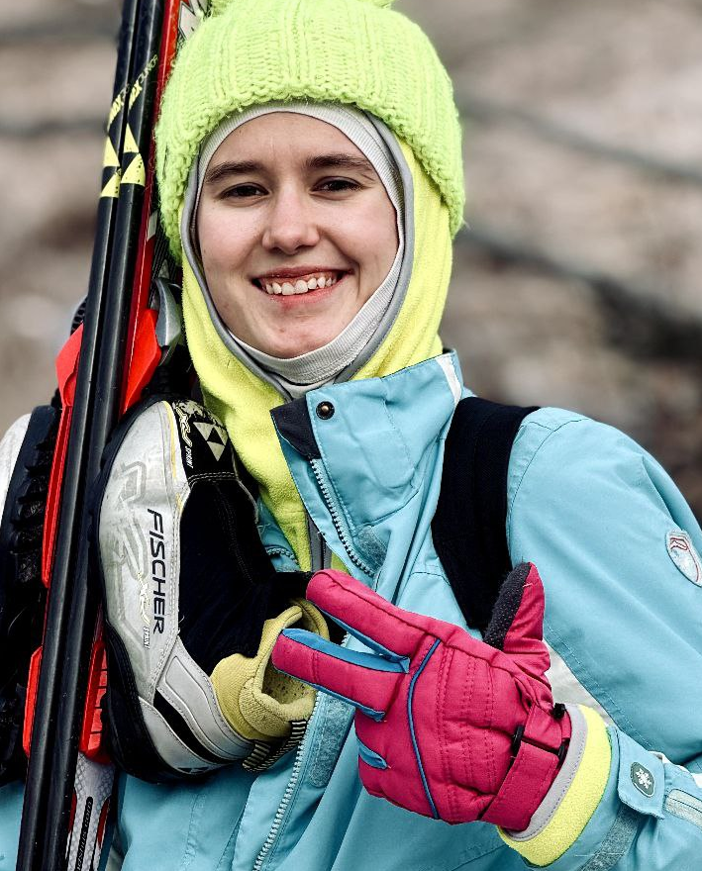
НАВЧАЛЬНА ПРАКТИКА «ЛИЖНИЙ ЗБІР» є однією з сходинок професійної підготовки майбутнього фахівця – вчителя фізичної культури закладу загальної середньої освіти.
Лижний збір – це просто супер!
Лижний збір – це просто клас!
Лижний збір об’єднав в «Говерлі» нас!!!

Slide 11
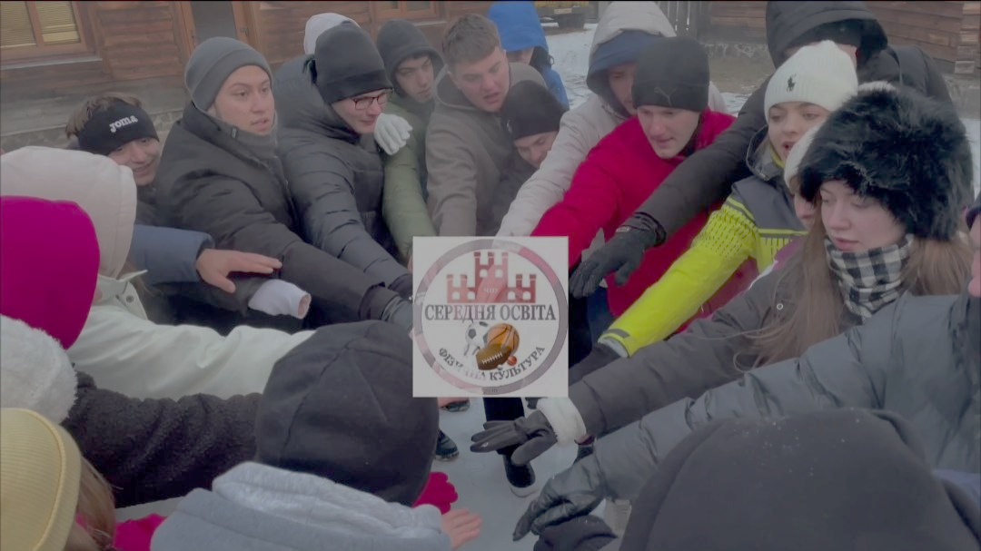
ДЯКУЄМО
ЗА УВАГУ!

